Slide 1
在宅医療（訪問診療・往診）に関する実態調査結果
「蘇生を望まない傷病者への消防機関の対応」に係る意見交換について
資料14－１
令和4年度 北河内地域救急メディカルコントロール協議会 資料

Slide 2
調査の概要:在宅医療(訪問診療・往診）に関する実態調査【医科診療所】
1 目的
・第8次医療計画の検討に向け、在宅医療の実態を把握する。
・調査結果から在宅医療にかかる課題や工夫している点等を各二次医療圏の在宅医療懇話会でも共有し、
地域の訪問・診療体制について検討する際の参考とする。
2 対象
大阪府内の訪問診療を実施している診療所 2,001
①在宅医療支援診療所（在支診）1・2・3 1,854
②上記以外で訪問診療などを実施している診療所
・（コロナ）往診及び往診による抗体治療実施 187（※46）
・（コロナ）オンライン診療 239（※95）
・（コロナ）高齢者施設への往診による抗体治療実施 128（※6）
※①以外の件数（令和4年6月時点）
3 方法
・対象診療所に、メールまたは郵送により調査依頼分を送付し、回答フォーム（WEB)での回答を依頼。（無記名）
・期間：令和4年7月1日～令和4年8月19日
４ 回収結果 大阪府全体853件（回収率42.7%)
・豊能圏域：86件、三島圏域：78件、北河内圏域：75件（枚方HC：21件、寝屋川HC：11件、
守口HC：26件、四條畷HC：17件）、中河内圏域：66件、南河内圏域：62件、泉州圏域：76件、
堺圏域：80件、大阪市：330件
北河内在宅医療懇話会「在宅医療に関する実態調査（医科診療所）集計結果まとめ〈中間〉【府域版】」

Slide 3
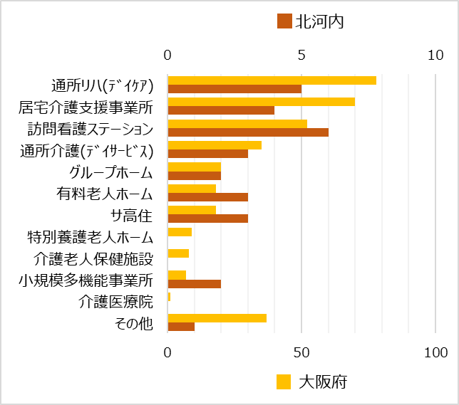
併設施設・併設事業所（複数選択可）
(853件）（75件）
 | 大阪府 | 北河内
通所リハ(ﾃﾞｲｹｱ) | 78 | 5
居宅介護支援事業所 | 70 | 4
訪問看護ステーション | 52 | 6
通所介護(ﾃﾞｲｻｰﾋﾞｽ) | 35 | 3
グループホーム | 20 | 2
有料老人ホーム | 18 | 3
サ高住 | 18 | 3
特別養護老人ホーム | 9 | 0
介護老人保健施設 | 8 | 0
小規模多機能事業所 | 7 | 2
介護医療院 | 1 | 0
その他 | 37 | 1
北河内在宅医療懇話会「在宅医療に関する実態調査（医科診療所）集計結果まとめ〈中間〉【府域版】」
「在宅医療に関する実態調査（医科診療所）集計結果まとめ〈中間〉【北河内二次医療圏】」

Slide 4
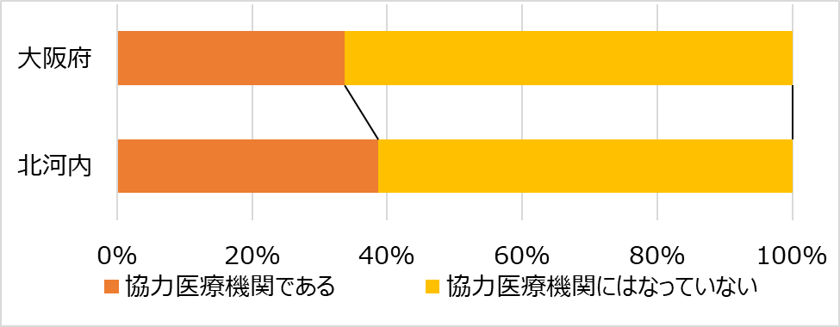
高齢者の入居施設等（有料老人ホーム、サ高住含む）
(853件） （75件）
 | 大阪府 | 北河内
協力医療機関である | 288 | 29
協力医療機関にはなっていない | 566 | 46
北河内在宅医療懇話会「在宅医療に関する実態調査（医科診療所）集計結果まとめ〈中間〉【府域版】」
「在宅医療に関する実態調査（医科診療所）集計結果まとめ〈中間〉【北河内二次医療圏】」

Slide 5
協力医療機関となっている各施設の数（複数選択可）
(853件）
(75件）
 | 大阪府 |  |  |  |  |  |  | 北河内
 | 1 施設 | 2 施設 | 3 施設 | 4 施設 | 5 施設 | 6施設 以上 | 合計 | 1 施設 | 2 施設 | 3 施設 | 4 施設 | 5 施設 | 6施設 以上 | 合計
有料老人ホーム | 65 | 38 | 14 | 12 | 9 | 35 | 173 | 7 | 5 | 0 | 2 | 0 | 3 | 17
サ高住 | 65 | 32 | 19 | 10 | 8 | 13 | 147 | 7 | 1 | 4 | 1 | 0 | 2 | 15
グループホーム | 84 | 27 | 12 | 7 | 5 | 6 | 141 | 12 | 2 | 3 | 0 | 0 | 0 | 17
介護老人保健施設 | 22 | 13 | 3 | 6 | 3 | 8 | 55 | 3 | 2 | 0 | 1 | 0 | 0 | 6
特別養護老人ホーム | 38 | 8 | 5 | 0 | 0 | 2 | 53 | 3 | 0 | 1 | 0 | 0 | 0 | 4
小規模多機能事業所 | 24 | 3 | 0 | 2 | 0 | 2 | 31 | 1 | 0 | 0 | 0 | 0 | 1 | 2
介護医療院 | 1 | 0 | 0 | 1 | 0 | 1 | 3 | 0 | 0 | 0 | 0 | 0 | 0 | 0
その他 | 19 | 8 | 4 | 0 | 1 | 2 | 34 | 2 | 3 | 2 | 0 | 0 | 0 | 7
北河内在宅医療懇話会「在宅医療に関する実態調査（医科診療所）集計結果まとめ〈中間〉【府域版】」
「在宅医療に関する実態調査（医科診療所）集計結果まとめ〈中間〉【北河内二次医療圏】」

Slide 6
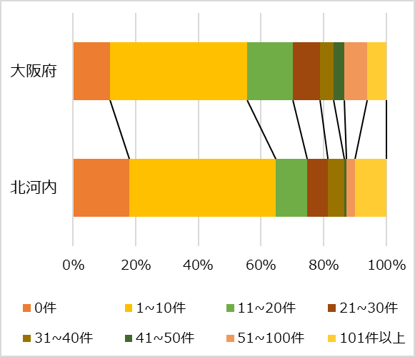
訪問診療件数(居宅）
(853件） （75件）
 | 大阪府 |  | 北河内
 | 2月 | 4月 | 2月 | 4月
0件 | 101 | 101 | 14 | 13
1~10件 | 375 | 373 | 35 | 35
11~20件 | 124 | 124 | 6 | 9
21~30件 | 71 | 76 | 5 | 5
31~40件 | 38 | 36 | 4 | 4
41~50件 | 29 | 29 | 1 | 0
51~100件 | 65 | 61 | 2 | 2
101件以上 | 51 | 54 | 8 | 7
合計件数 | 25,474 | 25,034 | 3,088 | 2,501
平均件数 | 29.8 | 29.3 | 41.2 | 33.3
北河内在宅医療懇話会「在宅医療に関する実態調査（医科診療所）集計結果まとめ〈中間〉【府域版】」
「在宅医療に関する実態調査（医科診療所）集計結果まとめ〈中間〉【北河内二次医療圏】」

Slide 7
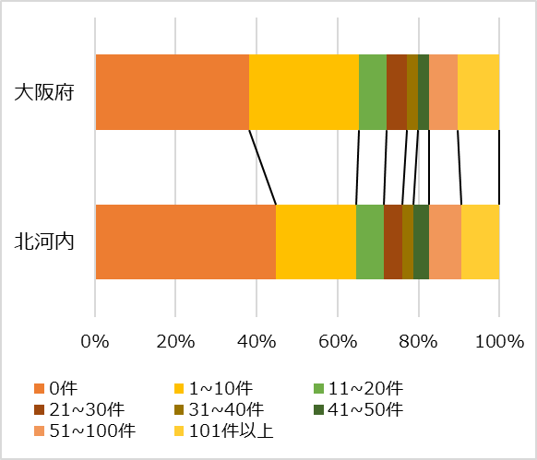
訪問診療件数(施設）
(853件） （75件）
 | 大阪府 |  | 北河内
 | 2月 | 4月 | 2月 | 4月
0件 | 329 | 321 | 34 | 33
1~10件 | 231 | 233 | 15 | 15
11~20件 | 57 | 60 | 5 | 5
21~30件 | 44 | 42 | 3 | 4
31~40件 | 25 | 23 | 2 | 2
41~50件 | 22 | 23 | 3 | 3
51~100件 | 61 | 61 | 6 | 6
101件以上 | 85 | 91 | 7 | 7
合計件数 | 35,266 | 37,915 | 4,432 | 4,827
平均件数 | 41.3 | 44.4 | 59.1 | 64.4
北河内在宅医療懇話会「在宅医療に関する実態調査（医科診療所）集計結果まとめ〈中間〉【府域版】」
「在宅医療に関する実態調査（医科診療所）集計結果まとめ〈中間〉【北河内二次医療圏】」

Slide 8
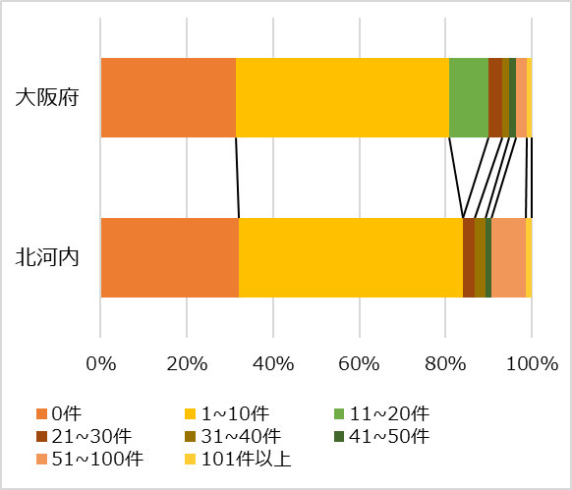
看取り患者数(令和3年4月~4年3月）
(853件）（75件）
 | 大阪府 | 北河内
0件 | 267 | 24
1~10件 | 424 | 39
11~20件 | 78 | 0
21~30件 | 26 | 2
31~40件 | 15 | 2
41~50件 | 13 | 1
51~100件 | 22 | 6
101件以上 | 9 | 1
合計件数 | 9,104 | 885
平均件数 | 10.7 | 11.8
北河内在宅医療懇話会「在宅医療に関する実態調査（医科診療所）集計結果まとめ〈中間〉【府域版】」
「在宅医療に関する実態調査（医科診療所）集計結果まとめ〈中間〉【北河内二次医療圏】」

Slide 9
訪問診療を行っている患者及び家族への対応で、困難/工夫していること（複数選択可）
(853件） （75件）
 | 大阪府 | 北河内
家族に介護(看護)できるものがいない、時間が限られている | 419 | 39
患者と家族が病状や今後の見込みに関する理解ができていない | 272 | 23
本人や家族が医療に期待しすぎることが多い | 235 | 25
家族の協力が得られにくく、連携がとりにくい | 219 | 16
患者と家族で治療や療養に関する希望が異なる | 216 | 23
患者や家族からの緊急訪問の希望が多い | 151 | 9
その他 | 114 | 12
北河内在宅医療懇話会「在宅医療に関する実態調査（医科診療所）集計結果まとめ〈中間〉【府域版】」
「在宅医療に関する実態調査（医科診療所）集計結果まとめ〈中間〉【北河内二次医療圏】」

Slide 10
他機関との連携に関する課題（複数選択可)
(853件）（75件）
 | 大阪府 | 北河内
退院時の病院での説明(日常の処置、投薬等)が不十分 | 189 | 17
患者の急変時に受け入れ可能な病院が少ない | 189 | 17
専門医療機関との連携が難しい | 168 | 14
地域で看取りにかかわる医療従事者が不足している | 140 | 17
地域の他職種によるカンファレンスが不足 | 139 | 12
ケアマネ等介護関係機関との連携が難しい | 138 | 13
退院前カンファレンスの関数が減っている | 136 | 10
地域の在宅医療の資源(訪問診療、訪問看護等)が不足 | 109 | 12
訪問看護との連携が難しい | 60 | 4
その他 | 103 | 11
北河内在宅医療懇話会「在宅医療に関する実態調査（医科診療所）集計結果まとめ〈中間〉【府域版】」
「在宅医療に関する実態調査（医科診療所）集計結果まとめ〈中間〉【北河内二次医療圏】」

